Slide 1
ADMINISTRABLE WEBSITE
CURSO: Curso Integrador 1- Sistemas - Software
DOCENTE: Lizardo Silva, Ubaldo
INTEGRANTES:
- LAURENTE ARIAS, Luis Ángel
- SANCHO NAVARRO, Kevin José
- RIVERO GARCIA, José Gustavo

Slide 2
DEFINICIÓN DEL PROBLEMA
La dependencia de los clientes en la utilización de sus páginas web hacia sus programadores o empresas al momento de ingresar, modificar o eliminar contenido.

Slide 3
DESCRIPCIÓN DEL PROBLEMA
La mayoría de empresas que ofrecen la elaboración o creación ya sea páginas o sistemas para contenido web dan a sus clientes lo que requerido en un momento dado lo pedido por el cliente, mas no la oportunidad de que el cliente pueda realizar un CRUD a su sistema o página que le permita realizar por si solo la modificación que este desee en cualquier circunstancia.

Slide 4
DEFINICIÓN DE LA SOLUCIÓN
Elaboración de un sistema que permita al cliente de forma autónoma pueda modificar, ingresar y eliminar contenido del sistema que ha adquirido.

Slide 5
DESCRIPCIÓN DE LA SOLUCIÓN
Para resolver el problema, el sistema planteado permitirá al cliente visualizar todo el contenido solicitado incluyendo una sección dentro de este para que pueda editar, ingresar y eliminar el contenido que el desee en cualquier momento. Es decir, que no dependa de alguien externo a su empresa o entorno para poder realizar alguna acción dentro de la página o sistema adquirido por el cliente.

Slide 6
OBJETIVOS
OBJETIVO GENERAL
Dar autonomía al cliente en el manejo del contenido de su web, haciéndolo fácil de modificar para que no necesite ayuda técnica.
OBJETIVOS ESPECÍFICOS
Mostrar de forma sencilla todas las opciones del sistema para que el cliente pueda ingresar, editar y eliminar contenido cuando lo considere necesario
Los contenidos del cliente sean correctamente validados en el sistema y se visualice de forma óptima

Slide 7
ALCANCES Y LIMITACIONES
ALCANCES
El software permitirá al cliente mostrar su empresa y productos/servicios a toda persona/empresa/entidad que tenga acceso a internet. Además, le permitirá al cliente insertar, modificar y eliminar contenido(imágenes de productos, bloques de texto, íconos/logos, cantidades, precios, etc) de manera sencilla, sin necesidad de tener que llamar a algún técnico.
LIMITACIONES
El software permitirá al cliente modificar contenidos y apariencias pero no le permitirá agregar/modificar/quitar funcionalidades a su web; porque ello ya supone actividades-conocimientos de programación.

Slide 8
JUSTIFICACIÓN
La justificación de la propuesta se basa en la mejora y la simplificación de poder brindar productos online y ser capaz de poder manipular su ambiente de trabajo sin la necesidad de disponer de un programador.
Si logramos resolver dicho problema que padecen los dueños y encargados de los portales web de las empresas, nuestro trabajo estará justificado.
ESTADO DEL ARTE
Otros softwares con cierta similitud son : WordPress, Blooger, etc

Slide 9
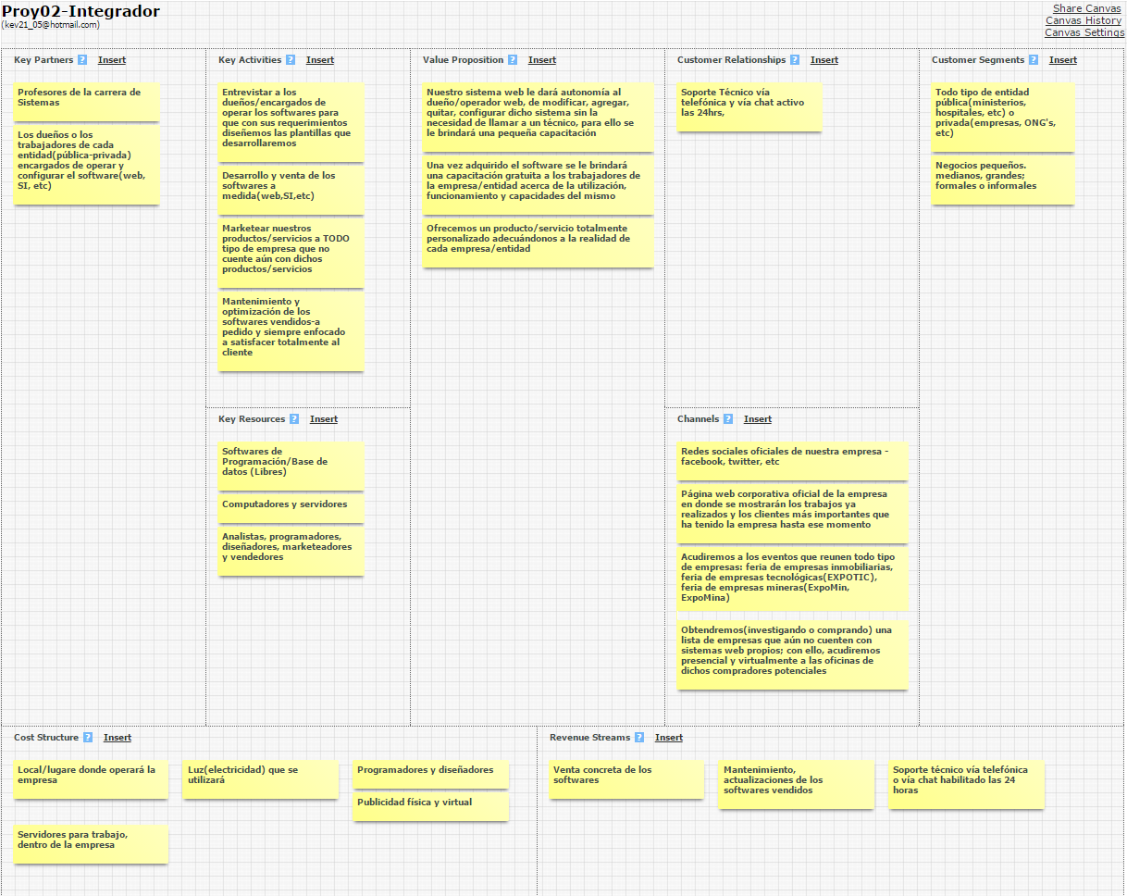
MODELO DEL NEGOCIO - CANVAS

Slide 10
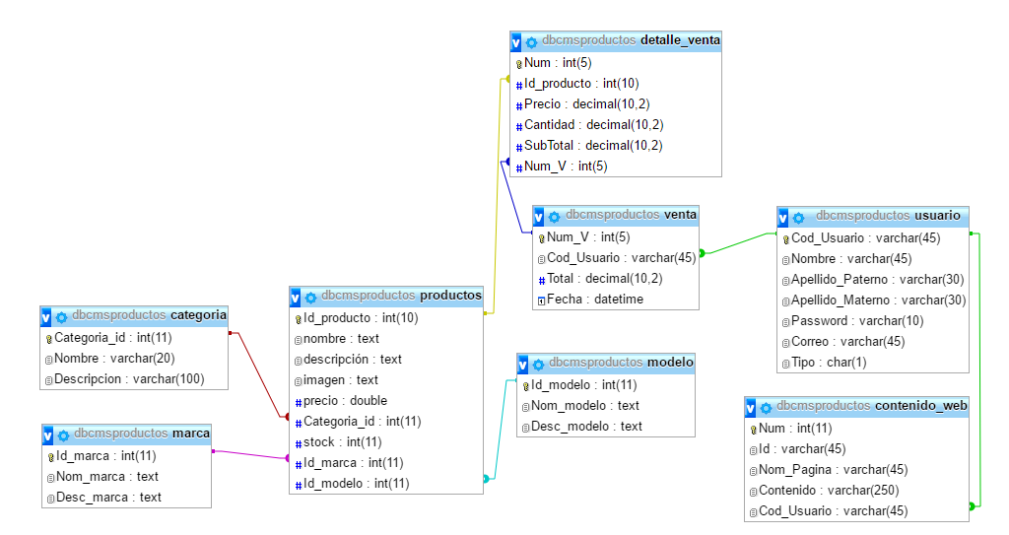
MODELO BASE DE DATOS DEL SOFTWARE

Slide 11
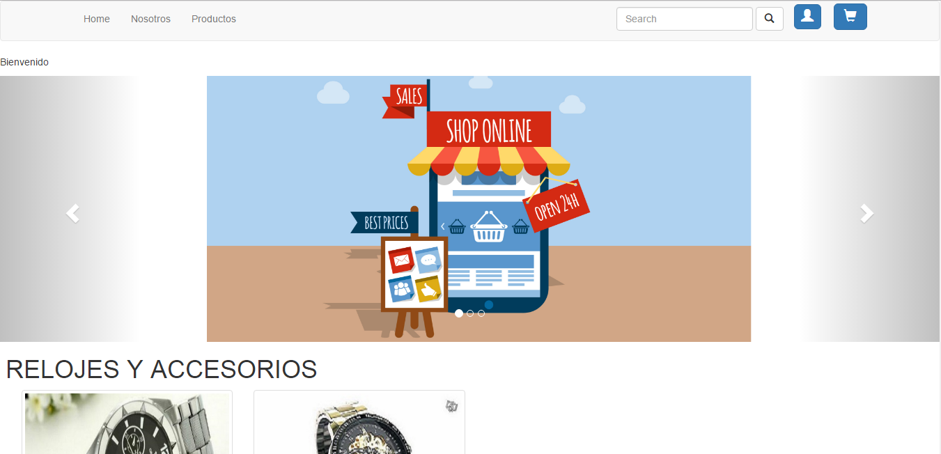
INTERFACES DEL SOFTWARE
INDEX

Slide 12
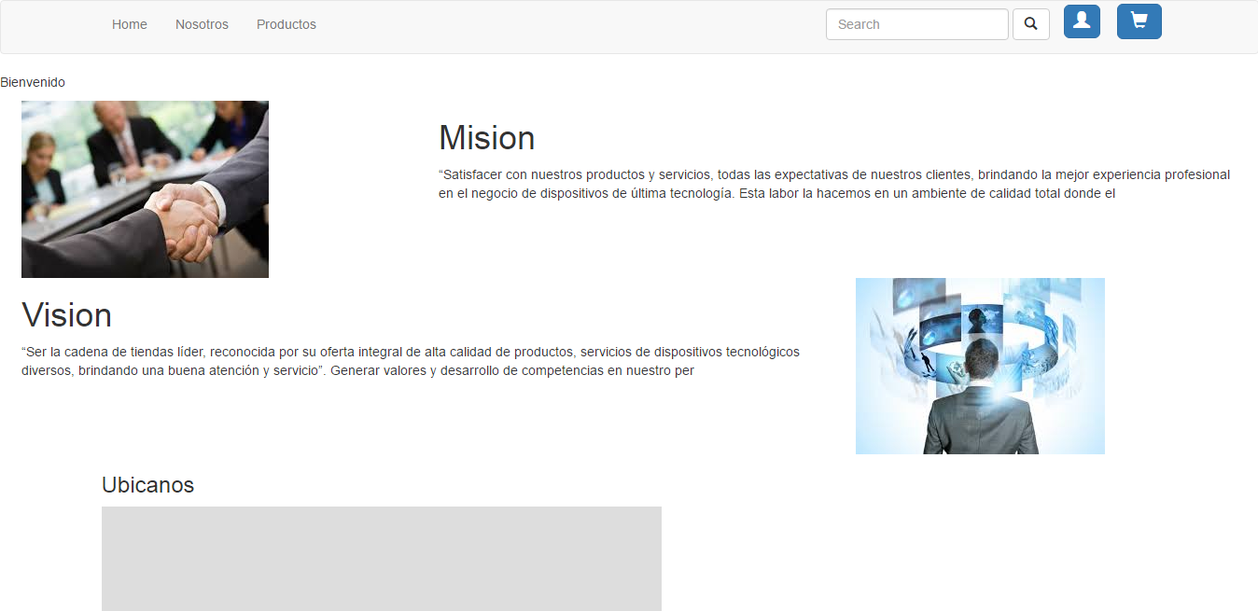
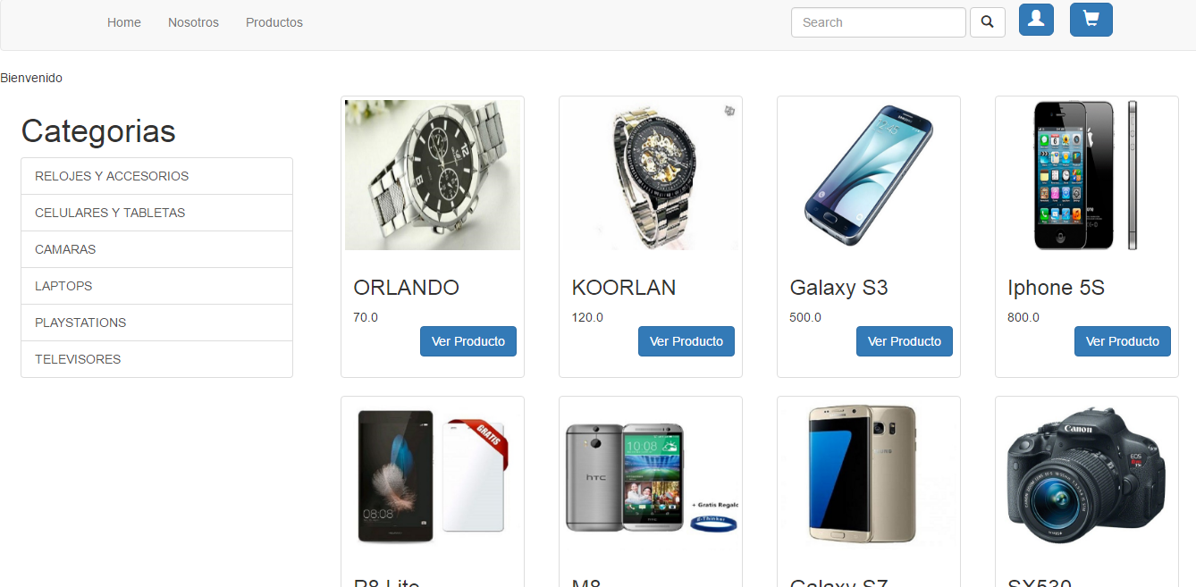
NOSOTROS
CATEGORÍAS

Slide 13
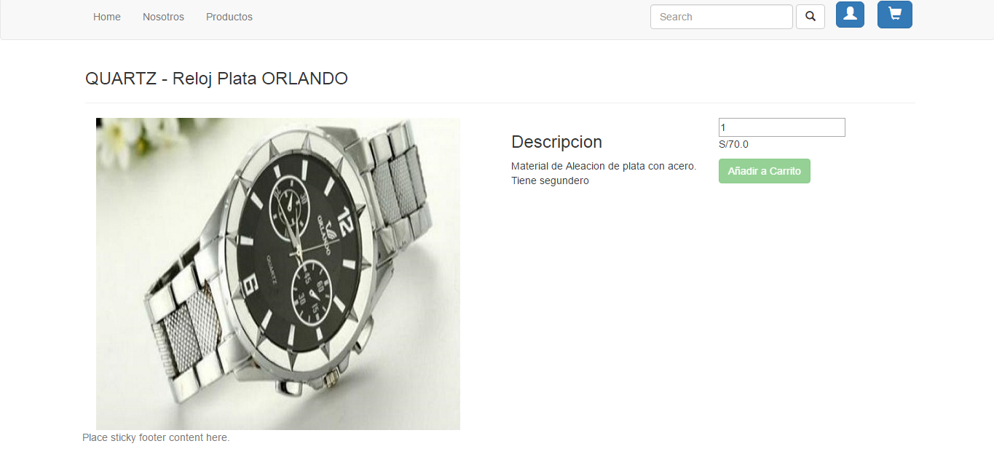
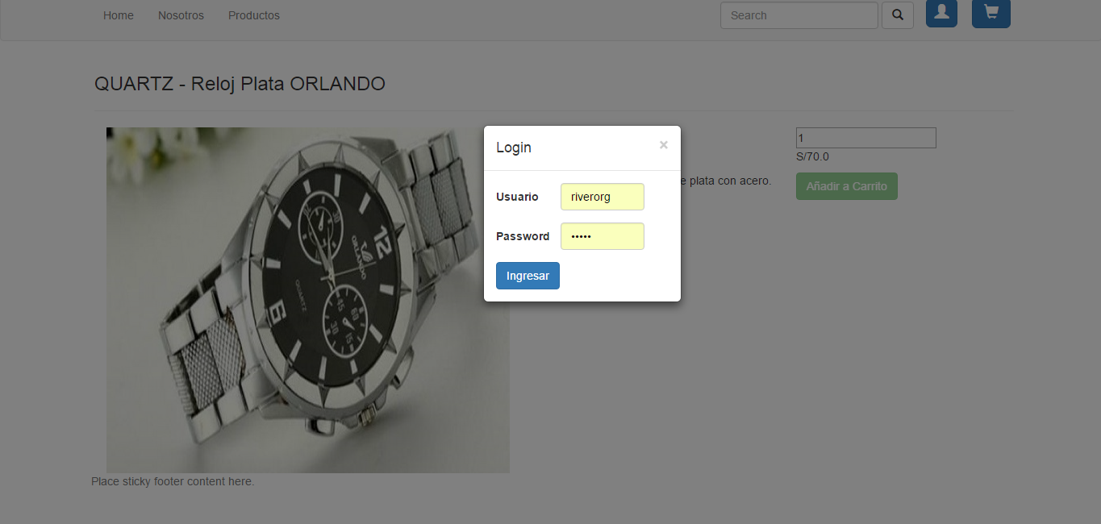
DETALLE-PRODUCTO
LOGIN

Slide 14
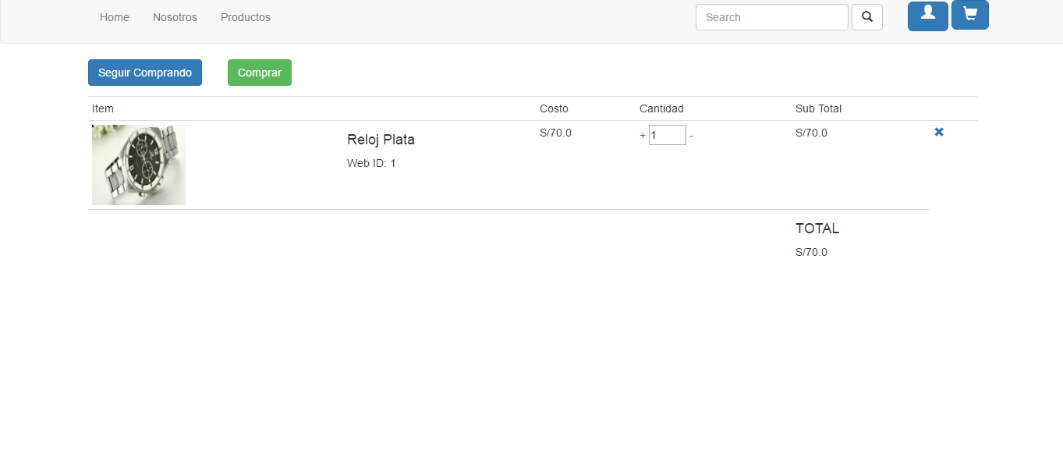
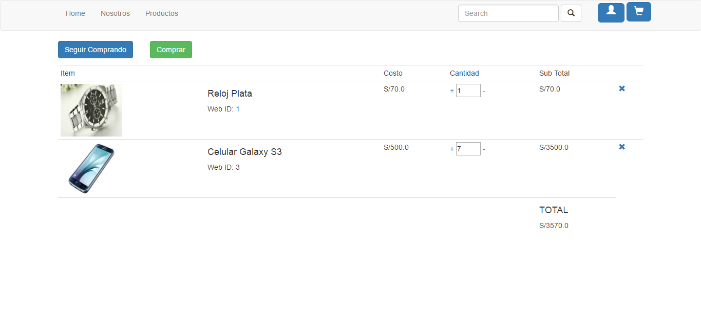
CARRITO DE COMPRAS

Slide 15
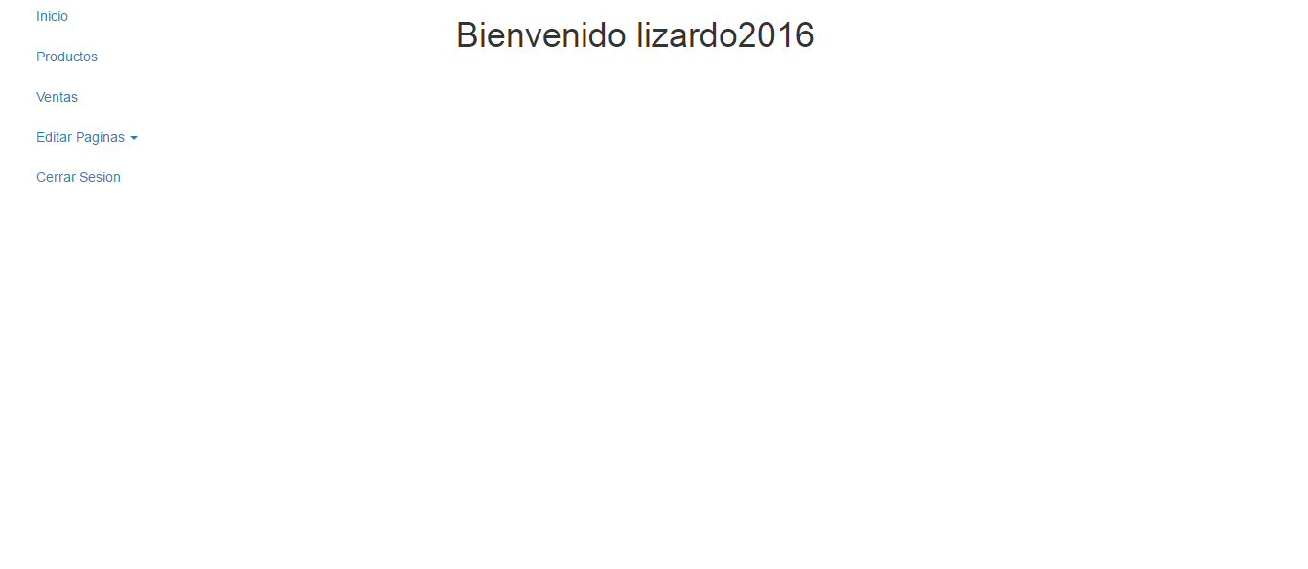
PÁGINA ADMINISTRADOR

Slide 16
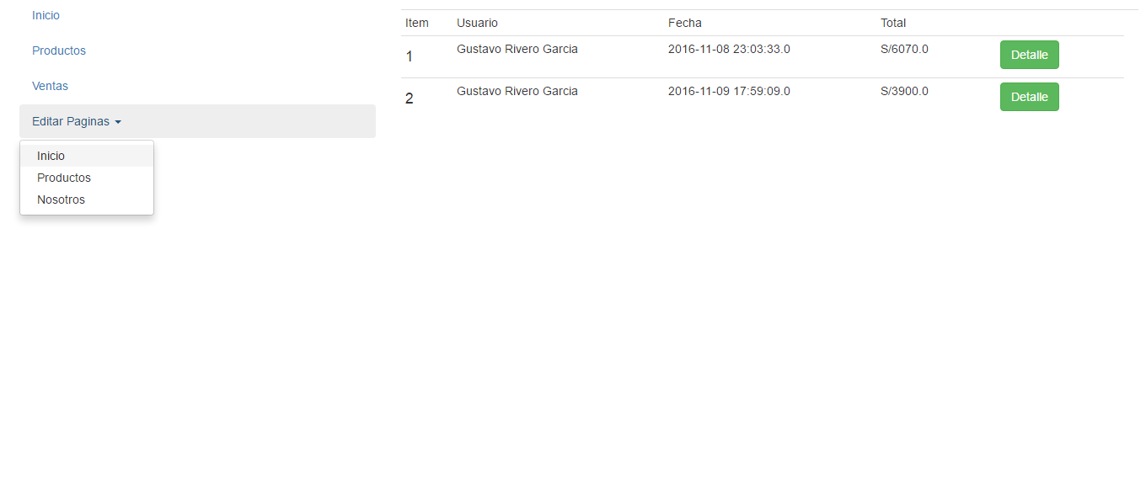

Slide 17
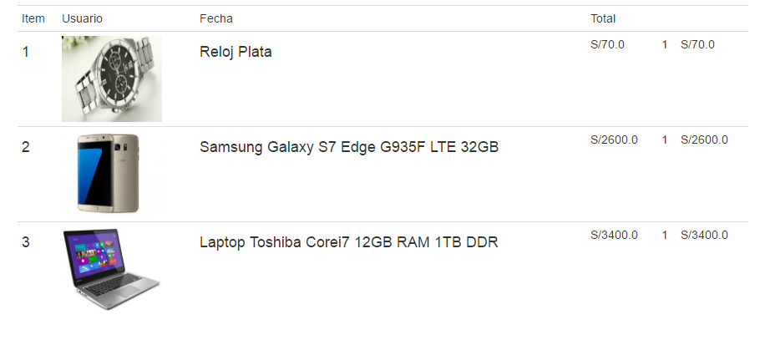

Slide 18
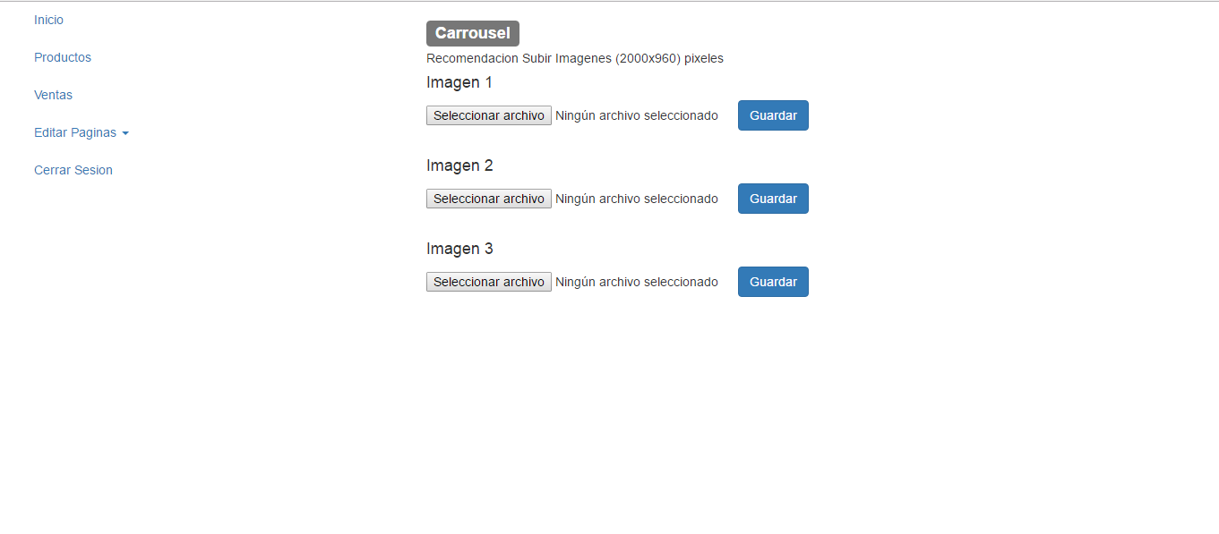
ADMINISTRADOR
EDITANDO ELEMENTOS DEL SITIO

